Slide 1

Affärsutveckling
Roger Nilsson
Notes:
Huvudrubriksida
Konfidentialitetsnivå ska klassas. Ändra till valt värde.
Vid visning av presentation vid tillfällen då klassning inte ska synas så kan värdet döljas.
Ange aktuell klass här på anteckningssidan.
Ägaren av presentationen ansvarar för att klassningen överensstämmer med innehållet.

Slide 2
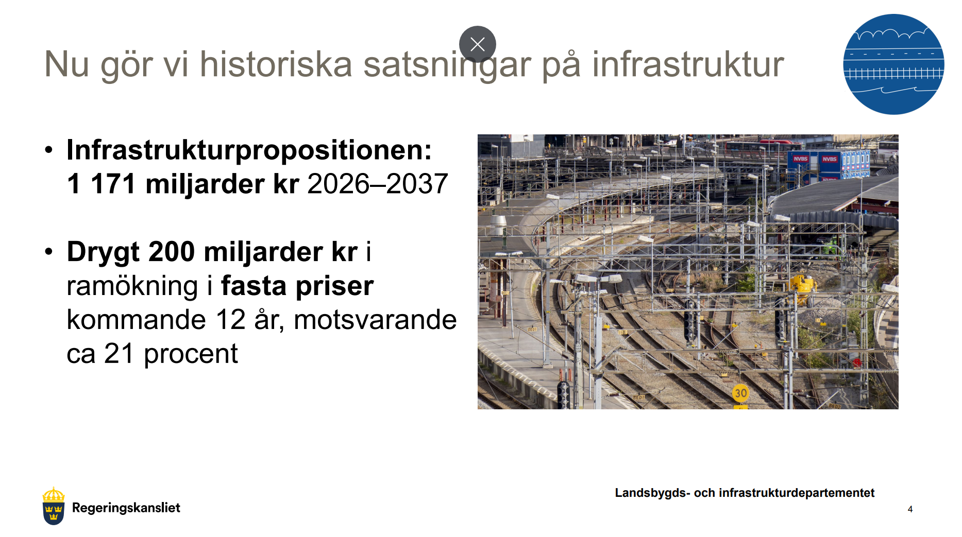
Upphandlingsvolym +60 → 100 miljarder per år
(+300 miljoner per dag → 40 miljoner per timme)

Slide 3
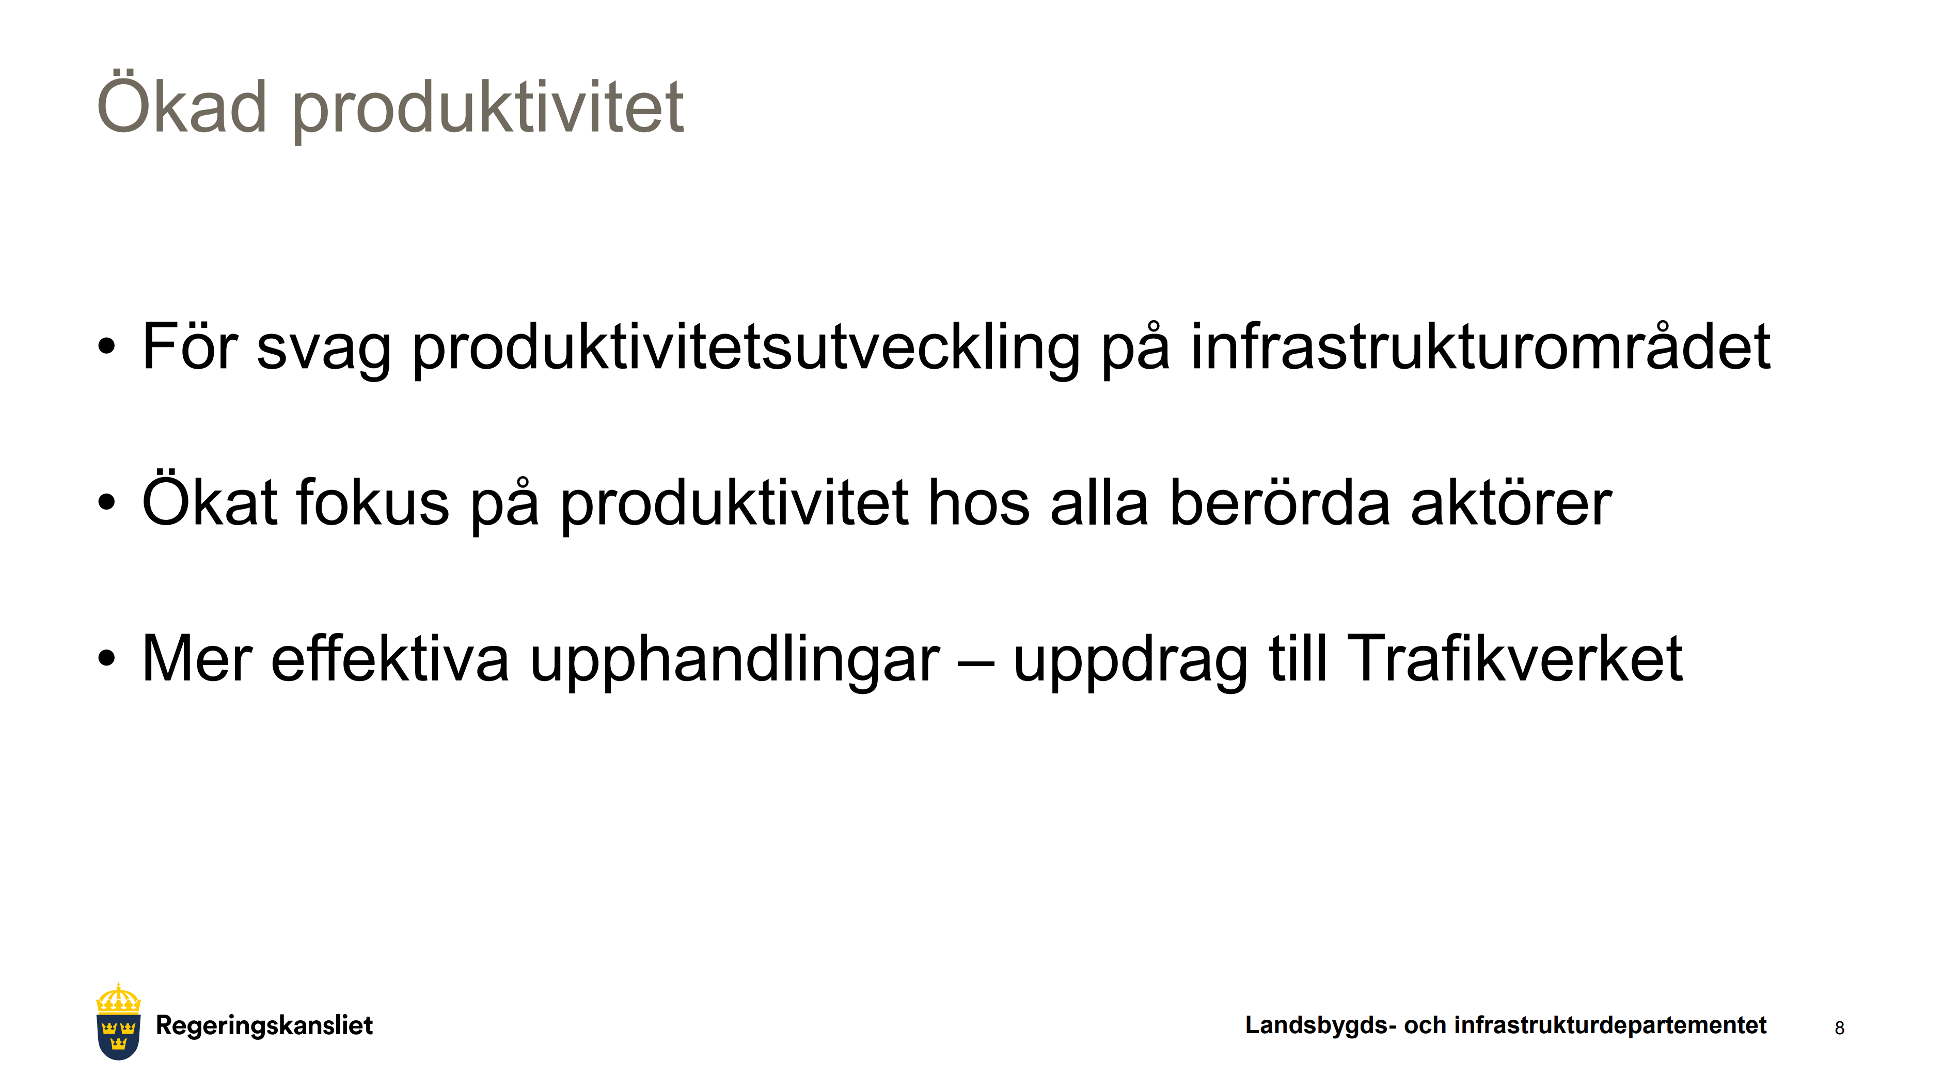


Slide 4
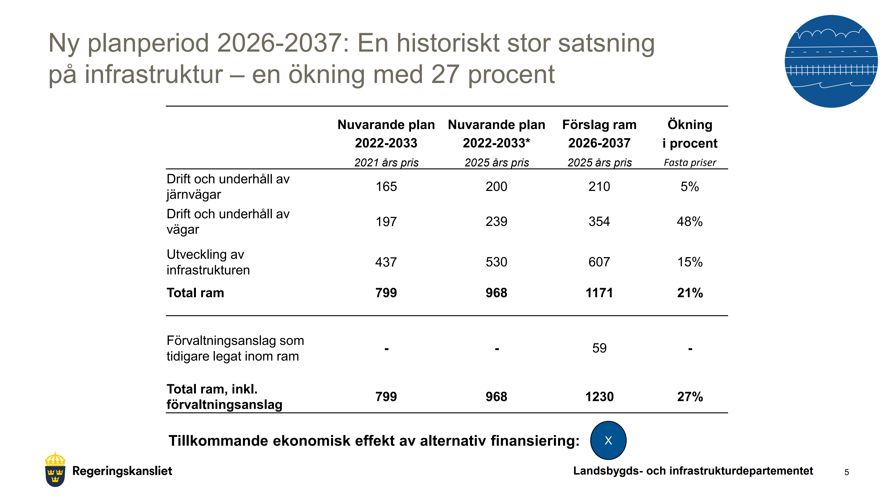

Slide 5
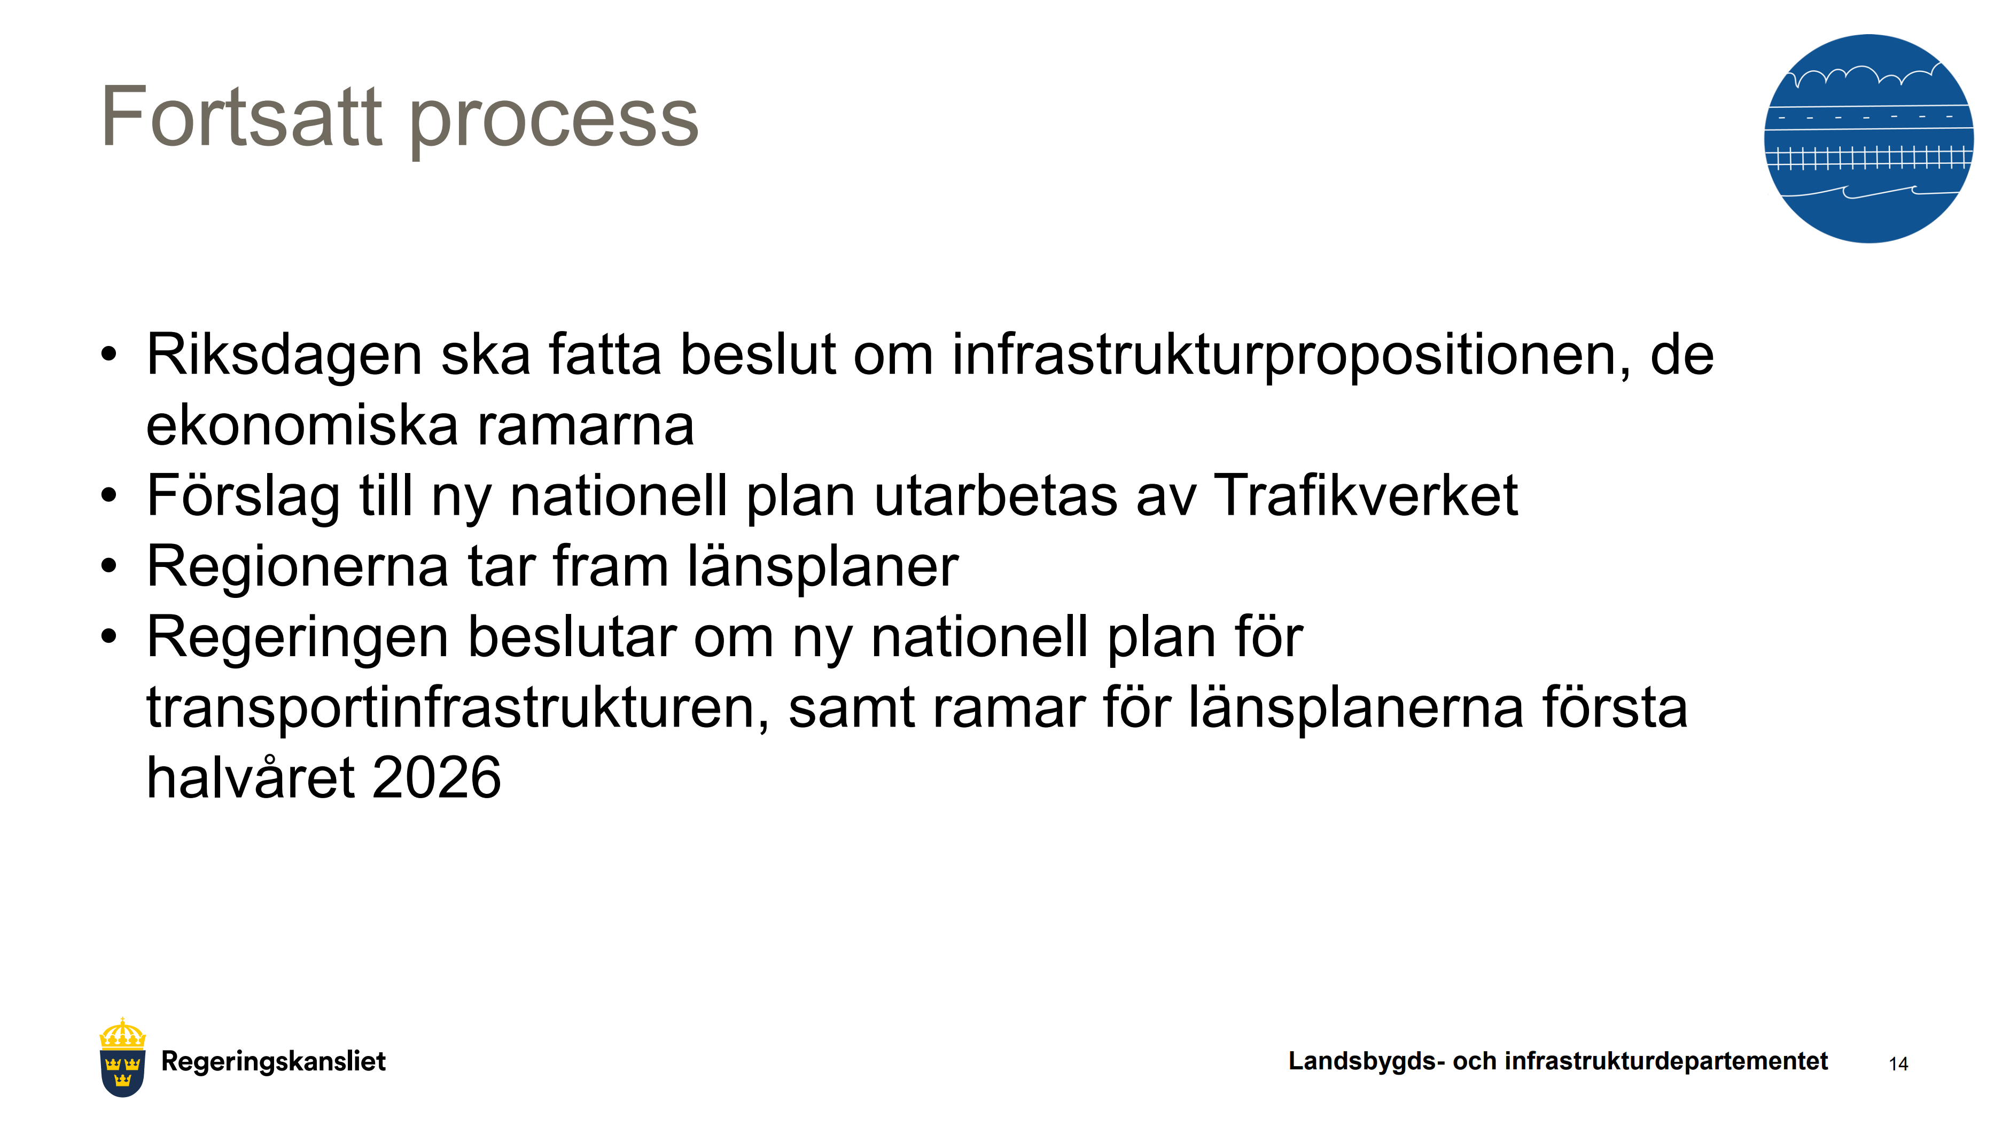

Slide 6
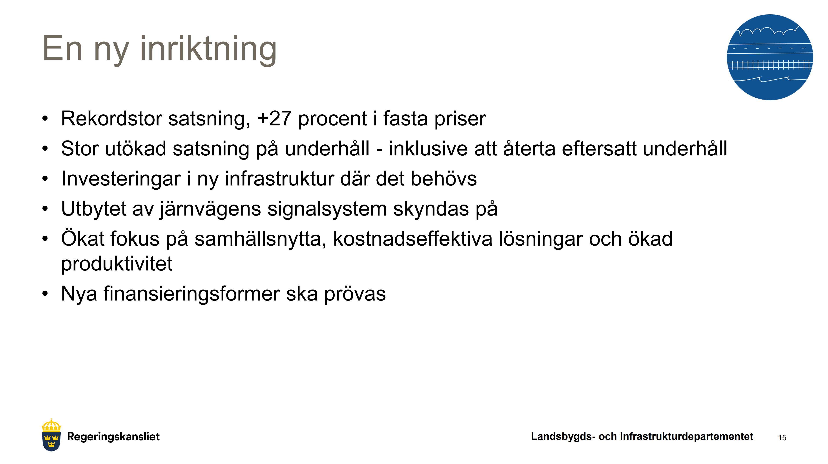

Slide 7
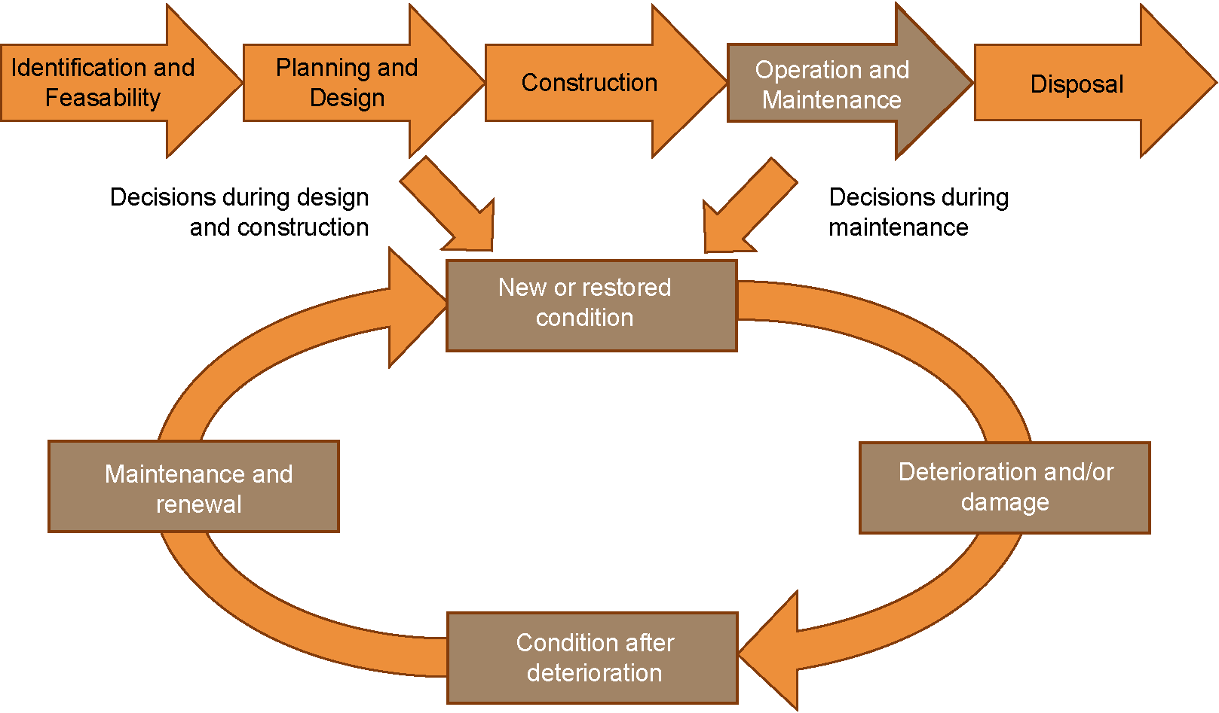

Slide 8
Entreprenadformer
Utförande entreprenad
Totalentreprenad
Funktionsentreprenad
Funktionsentreprenad med helhetsåtagande
Offentlig-privat samverkan, OPS

Slide 9
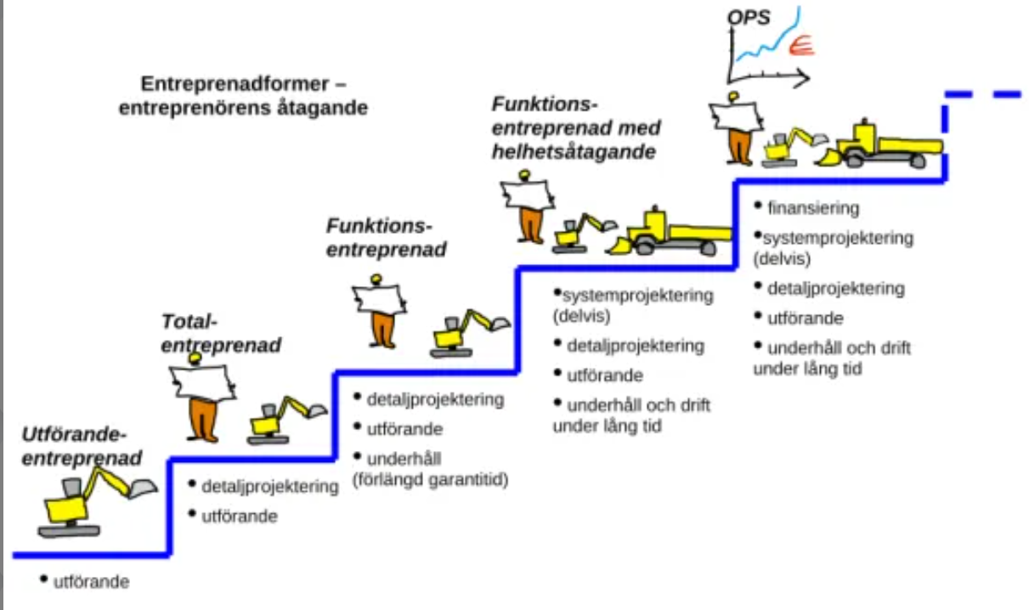

Slide 10
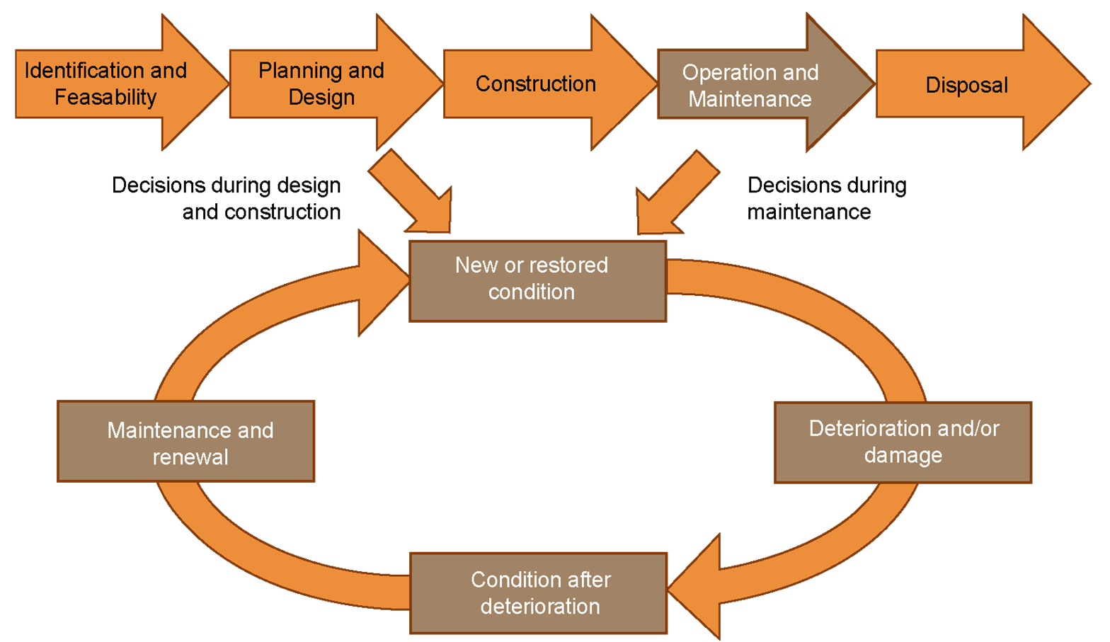
Affärsutveckling
Incitament → Utveckling → Verifikation → Kravställning

Slide 11



Slide 12
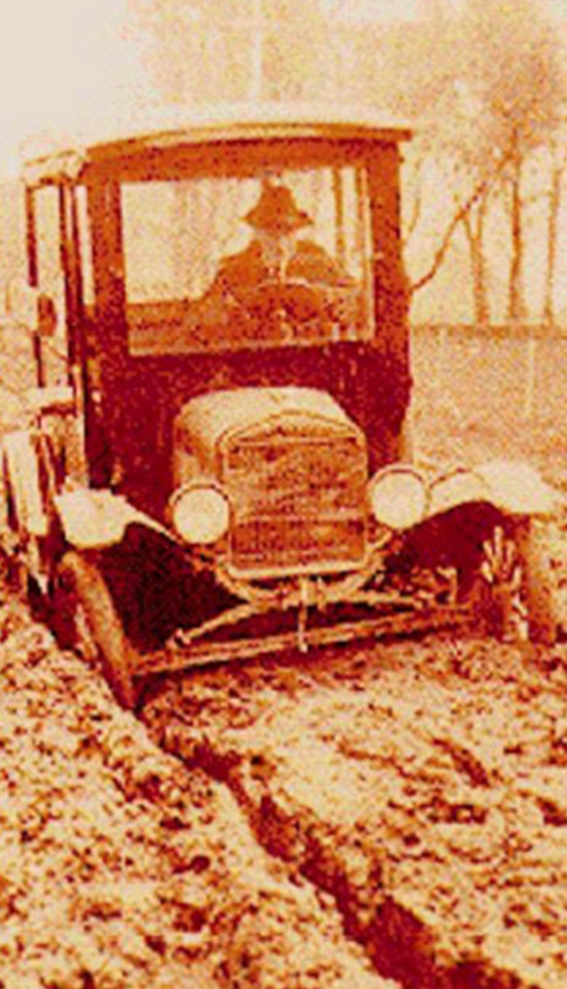
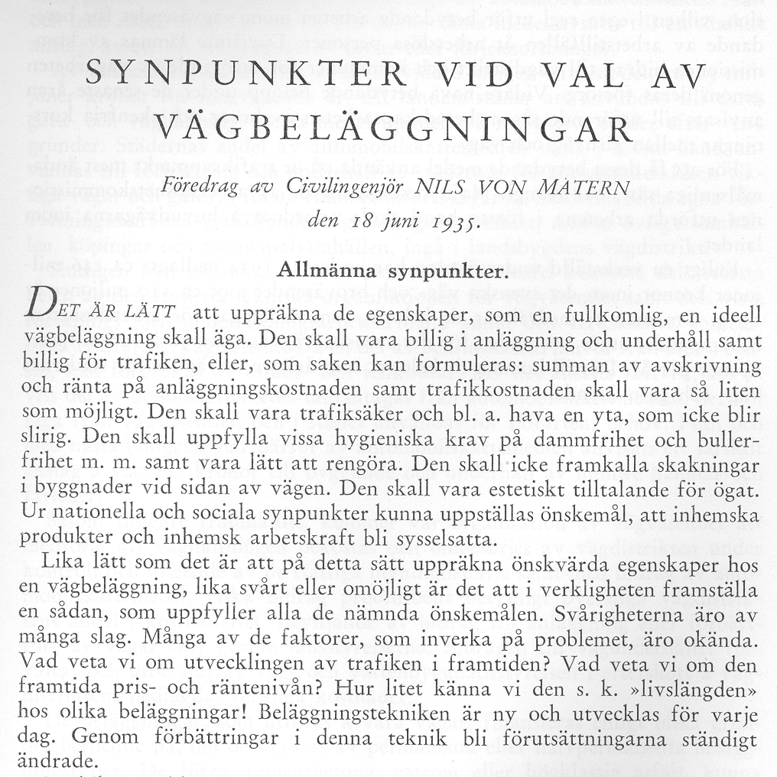

Slide 13
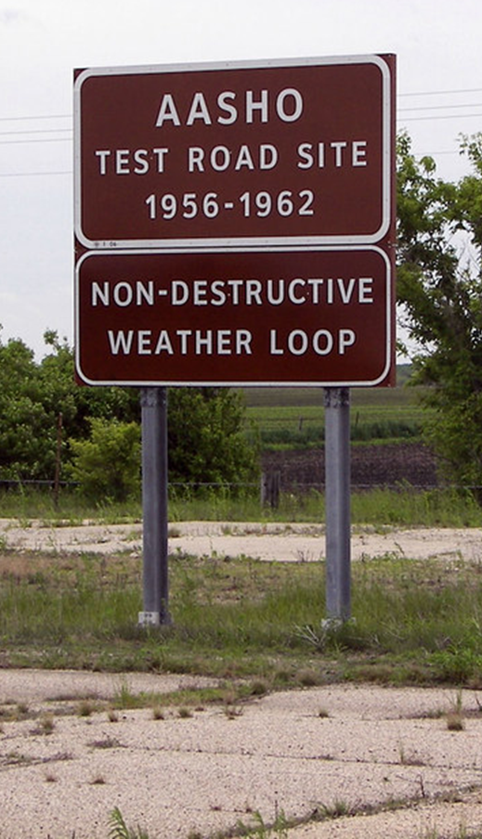
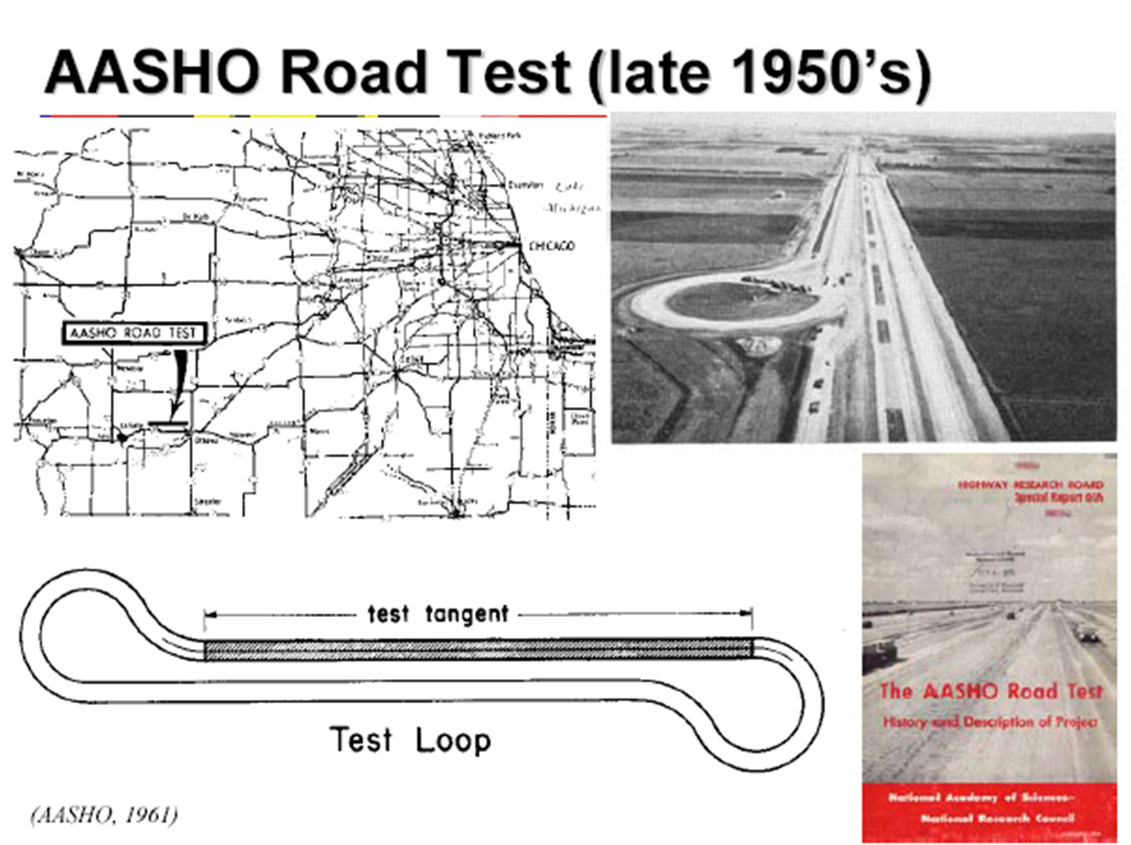

Slide 14
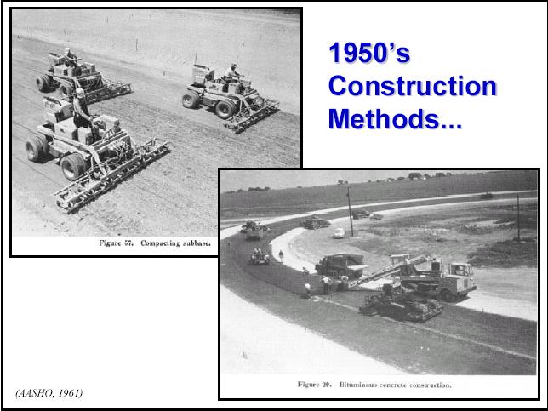
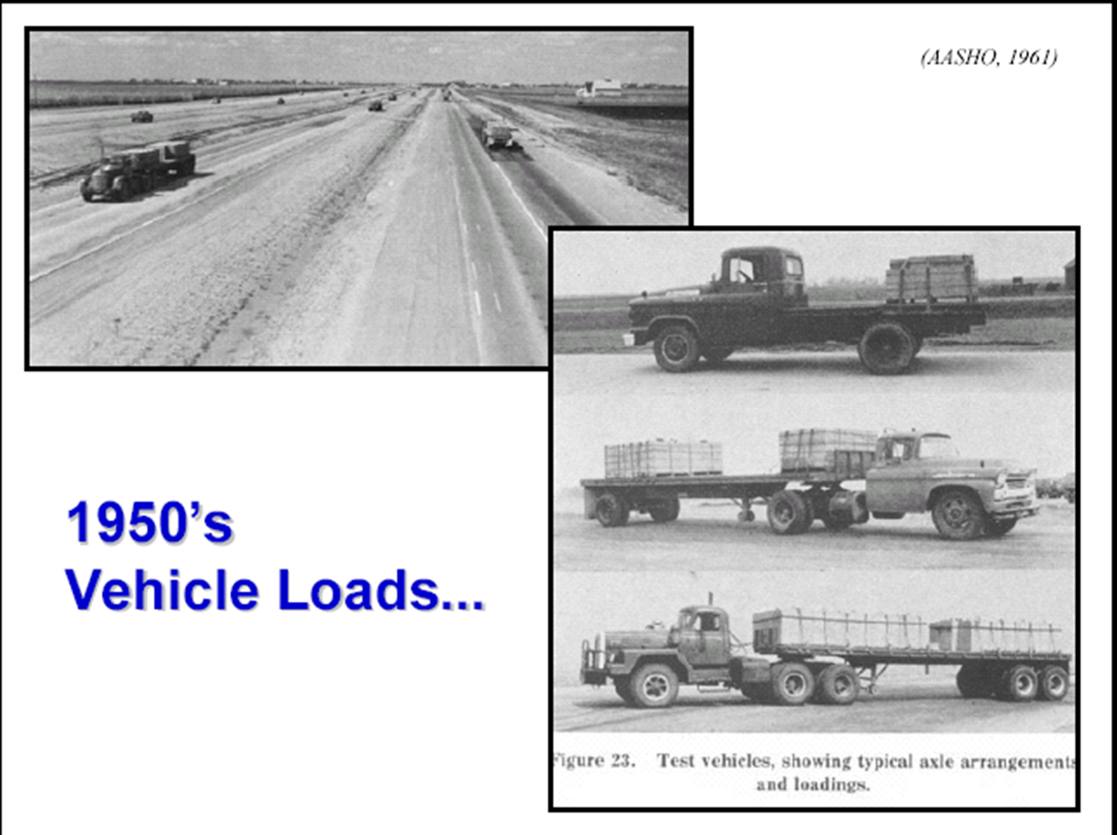

Slide 15


Slide 16
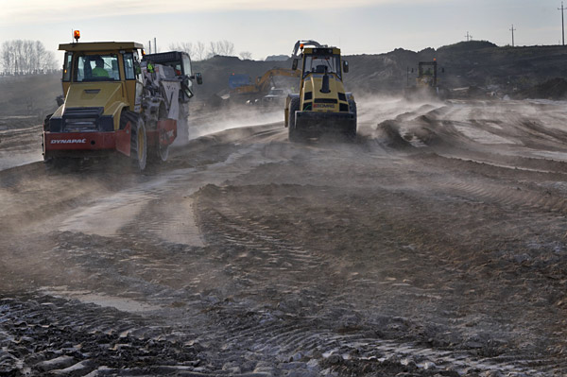
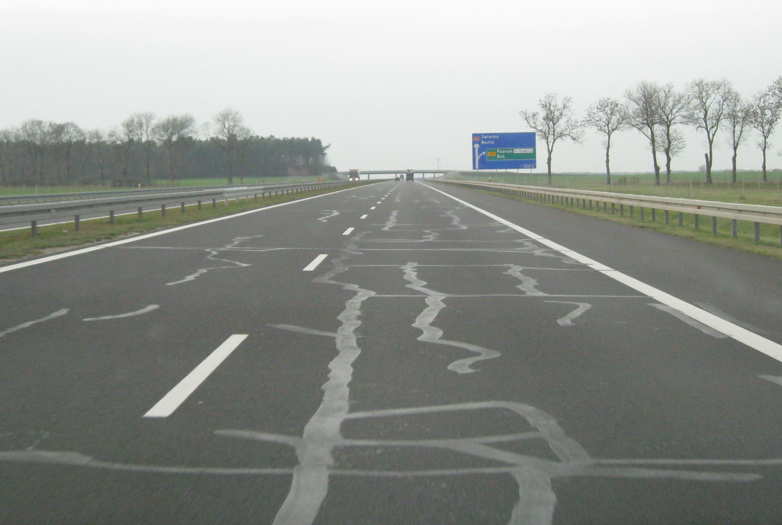
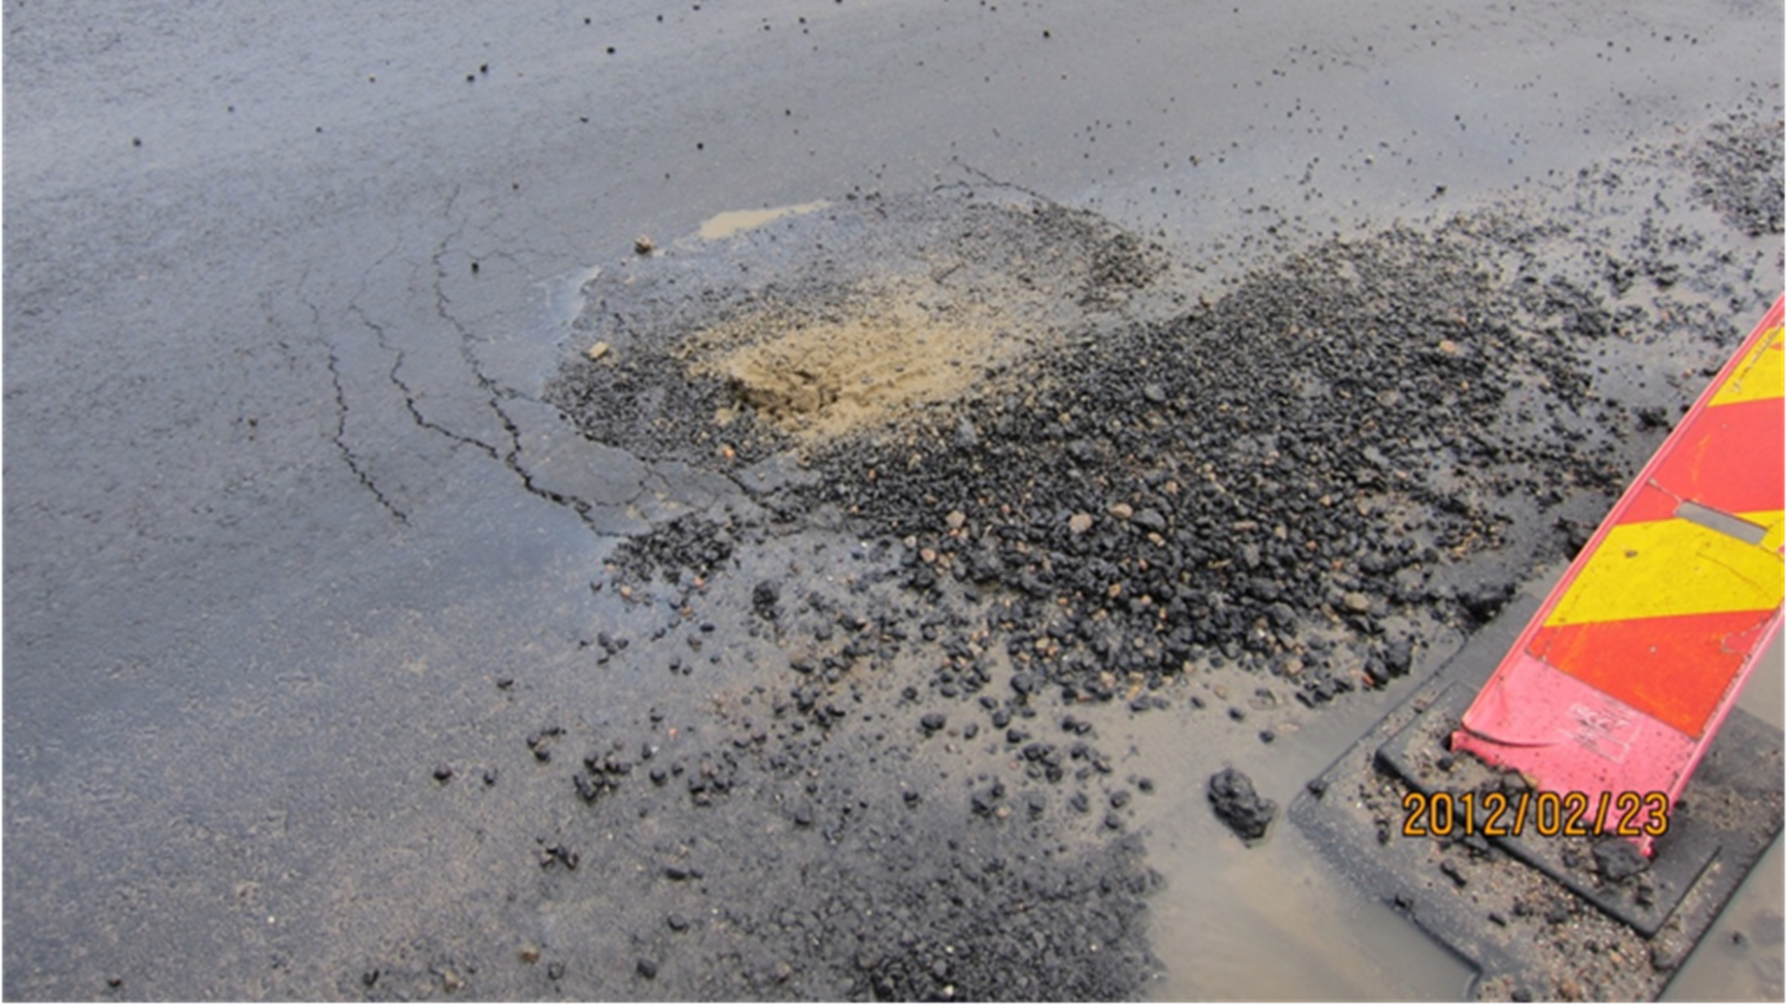

Podsumowanie sezonu

Slide 17
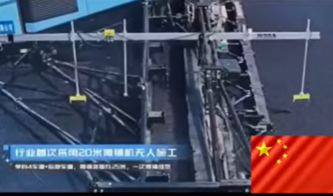
China’s AI-Powered Road Revolution: The Future of Autonomous Construction - YouTube

